Slide 1
Corso di Economia Politica
Lorenzo Di Domenico*
lorenzo.didomenico@unite.it
Università degli Studi di Teramo

Slide 2
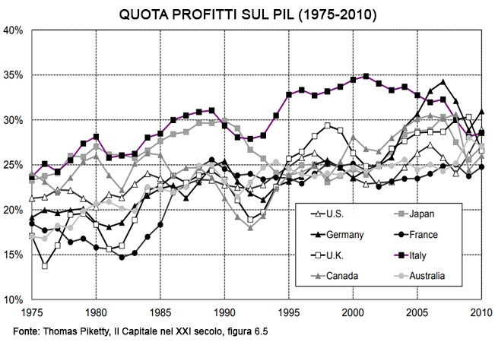
Cosa determina la distribuzione del reddito tra lavoratori e capitalisti?
Quota salari e quota profitti

Slide 3
Determinazione della distribuzione del reddito: Teoria Classica
Teoria classica dei prezzi e della distribuzione (Ricardo, Marx, Sraffa). La distribuzione (salari reali e profitto) è data da fattori socio-politici-istituzionali ed è la risultante del conflitto tra lavoro e capitale.
Dati della Teoria:
Condizioni tecniche di produzione;
Una variabile distributiva (es. il saggio di profitto o markup);
L’ammontare della produzione;
Il salario monetario (per determinare il livello monetario dei prezzi)
Il reddito e il PIL in un’economia con un solo bene sono:
$$PIL=Y=pQ=W+P$$
W è l’ammontare totale dei salari e P è l’ammontare totale dei profitti; $p=\frac{w}{θ}(1+m)$
L’ammontare di ore lavorate nell’economia per produrre Q è:
$$L=\frac{Q}{θ}$$
dove $θ$ è la produttività del lavoro.

Slide 4
Determinazione della distribuzione del reddito nella teoria classica
L’ammontare dei salari è:
$$W=Lw=\frac{Q}{θ}w$$
w è il salario nominale orario.
La quota salari sul PIL è:
$$\frac{W}{Y}=\frac{\frac{Q}{θ}w}{pQ}=\frac{\frac{Q}{θ}w}{\frac{w}{θ}(1+m) Q}=\frac{1}{1+m}$$
L’ ammontare totale dei profitti è:
$$P=Y−W$$
$$\frac{P}{Y}=\frac{Y−W}{Y}=1−\frac{W}{Y}=1−\frac{1}{1+m}=\frac{m}{1+m}$$
Il markup sui costi normali di produzione (che corrisponde al saggio di profitto normale) determina la distribuzione del reddito tra lavoro e capitale.

Slide 5
Determinazione della distribuzione del reddito nella teoria Classica
Il salario reale è:
$$w_{r}=\frac{w}{p_{c}}=\frac{w}{\frac{w}{θ}(1+m)}=\frac{θ}{1+m}$$
Il salario reale non dipende dal salario nominale. Date le condizioni tecniche di produzione ($θ$), il salario reale risulta essere inversamente proporzionale al markup. Un aumento del markup porta ad una diminuzione del salario reale.
Il saggio di profitto è il rapporto tra l’ammontare di profitti e i costi anticipati dalle imprese. Nell’economia con un solo bene di consumo prodotto a mezzo di solo lavoro, il saggio di profitto è:
$$r=\frac{P}{Costi}=\frac{pq−W}{W}=\frac{pq−wL}{wL}=\frac{\frac{w}{θ}\left(1+m\right)q\text{-}w\frac{q}{θ}}{w\frac{q}{θ}}=\frac{\frac{w}{θ}q(1+m−1) }{w\frac{q}{θ}}=m$$
Dove P è l’ammontare dei profitti, p è il prezzo del bene, W è l’ammontare totale dei salari.
Nell’economia con produzione di un solo bene, il saggio di profitto corrisponde al markup.

Slide 6
Determinazione della distribuzione del reddito nella teoria classica
La distribuzione del reddito dipende dal conflitto tra lavoro e capitale. La distribuzione dipende quindi da:
Potere contrattuale della classe lavoratrice (questo dipende dal tasso di occupazione, livello di sindacalizzazione e forza dei sindacati, istituzioni e livello di protezione del mercato del lavoro ecc.)
Livello di concorrenza dei mercati
Il potere contrattuale dei lavoratori agisce sul salario nominale. Se i lavoratori hanno la forza di ottenere aumenti del salario nominale e i prezzi rimangono costanti, allora i markup (e il saggio di profitto) diminuiranno. Questo comporta un aumento dei salari reali e della quota salari sul PIL.
Il livello dei prezzi (e quindi il valore del salario reale) dipende dal grado di libertà che hanno le imprese di fissare i markup sui costi di produzione, ossia dal livello di concorrenza dei mercati.

Slide 7
Determinazione della distribuzione del reddito nella teoria classica
Economia con una moltepicità di merci (produzione di merci che che entrano nella produzione di altre merci):
$p=\left(wl+A p\right)\left(1+r\right)$
p = vettore dei prezzi
w = salario monetario
l = vettore fabbisogno unitario di lavoro diretto
A= Matrice dei requisiti unitari di capitale
p = prezzi nominali
r = saggio di profitto

Slide 8
Determinazione della distribuzione del reddito nella teoria classica
$p=\left(wl+A p\right)\left(1+r\right)$
$$\frac{p}{\left(wl+A p\right)}=\left(1+r\right)$$
$$\left(1+r\right)=\frac{p}{\left(wl+A p\right)}$$
$r=\frac{p}{\left(wl+A p\right)}$ - 1
$$\frac{△r}{△w}<0$$

Slide 9
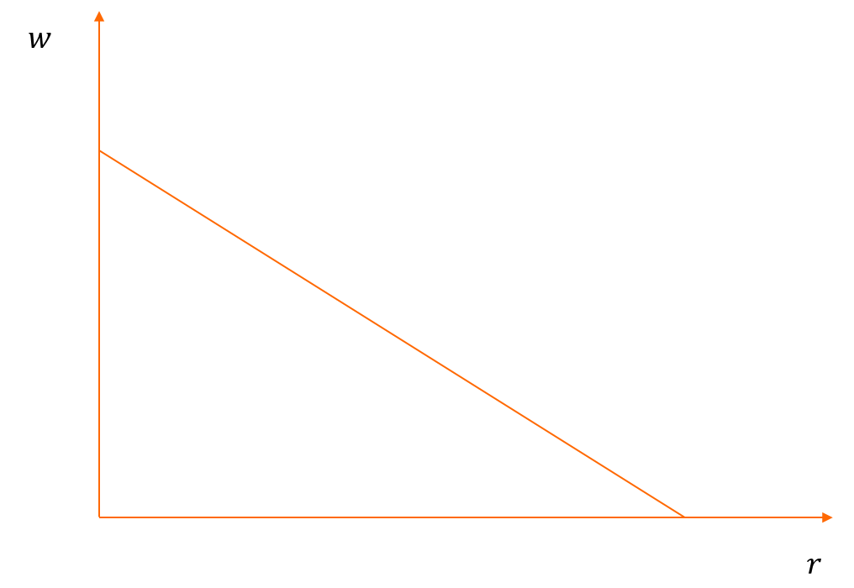
Conflitto distributivo
La distribuzione funzionale del reddito è la risultante del conflitto tra capitale e lavoro.

Slide 10
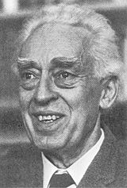
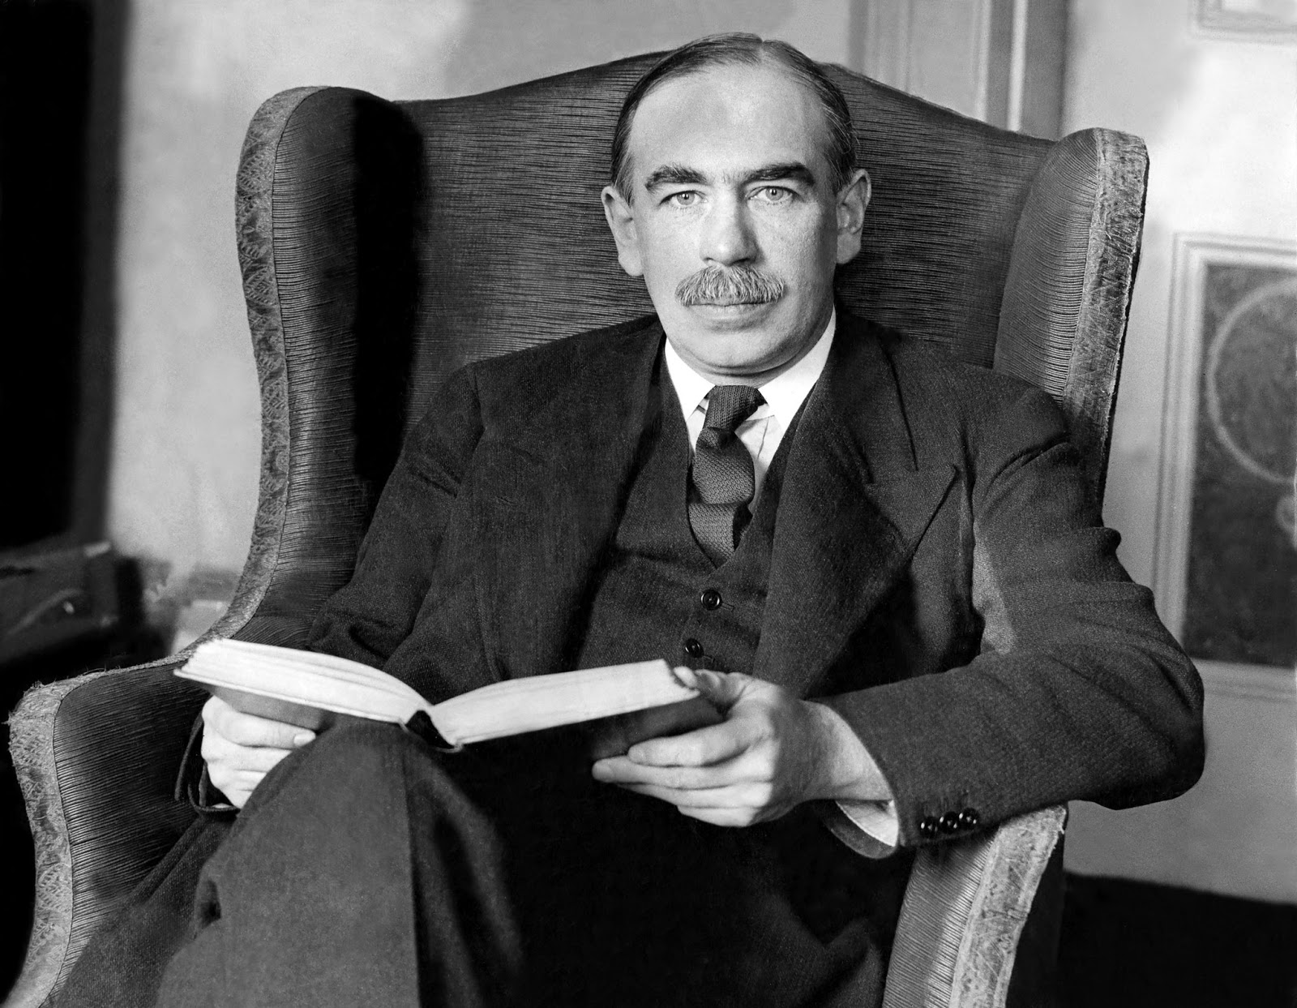
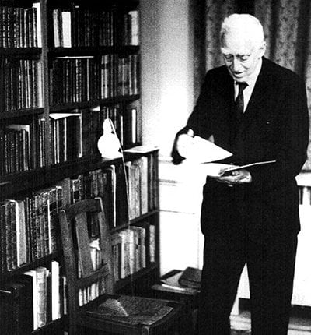
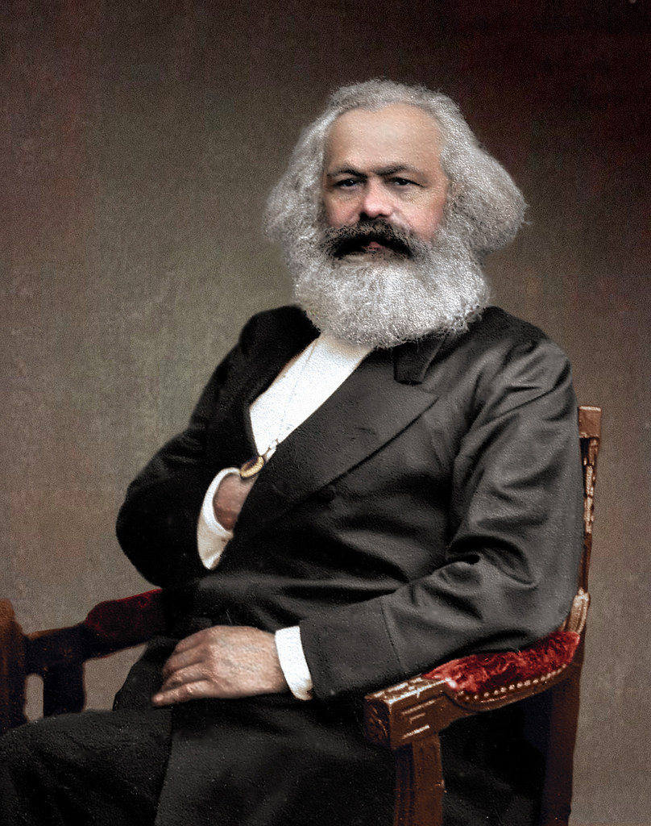
Teoria classico-Keynesiana
La teoria classico-keynesiana integra la teoria classica dei prezzi e della distribuzione con la teoria Keynesiana del principio della domanda effettiva.
Teoria classica dei prezzi e della distribuzione (Ricardo, Marx Sraffa): distribuzione determinata da fattori, storici, politici e istituzionali. La distribuzione è il risultato del conflitto tra classe lavoratrice e classe capitalista.
Teoria Keynesiana della determinazione delle quantità e dell’occupazione in un sistema economico: Le quantità prodotte sono determinate dal principio della domanda effettiva (componenti autonome della domanda: spesa pubblica, esportazioni, investimenti residenziali, credito al consumo ecc.)

Slide 11
Resumen approccio Keynesiano
Principio della «domanda effettiva»: la domanda determina i livelli di produzione e occupazione nell’economia;
Un aumento delle componenti autonome di spesa (spesa pubblica, investimenti, esportazioni, credito al consumo) genera un aumento del reddito, del PIL e dell’occupazione;
I prestiti volti a finanziare spesa pubblica o investimenti delle imprese danno avvio al processo economico. Questi rappresentano i canali di iniezione monetaria o di potere d’acquisto nel sistema.
Il deficit pubblico e gli investimenti generano simmetricamente i risparmi delle famiglie;
Paradosso della parsimonia;
Politiche fiscali espansive (aumento della spesa pubblica o riduzione della tassazione) portano a livelli più elevati di reddito;
La propensione al consumo (o al risparmio) delle famiglie determina il livello del deficit pubblico. La quota di risparmi che le famiglie decidono di mantenere sottoforma di depositi determina l’ammontare di titoli pubblici detenuti dalla Banca Centrale.

Slide 12
Resumen approccio Keynesiano
Se lo Stato si pone come obiettivo una riduzione del deficit pubblico cosa dovrebbe fare? Diminuire il livello della tassazione? Aumentare la spesa pubblica?
Se lo Stato volesse aumentare il livello di occupazione dell’economia come dovrebbe agire su spesa pubblica e/o tassazione?
Qualora lo Stato dovesse ridurre il deficit pubblico ma non possa agire su aliquota fiscale e/ spesa pubblica, cosa dovrebbe accadere nell’economia affinché tale obiettivo venga raggiunto senza intervento dello Stato?
Se, come prima, lo stato non può agire su tassazione o spesa pubblica, cosa dovrebbe accadere nell’economia affinché il livello di occupazione e PIL aumentino?

Slide 13
Teoria neoclassica o marginalista
Autori: Walras, Wicksell, Samuelson, Arrow, Debreu
Dati della Teoria:
Preferenze dei consumatori;
Le condizioni tecniche di produzione;
Le dotazioni dei fattori (capitale, lavoro, terra);
Ipotesi della teoria:
Il bene di consumo è omogeneo rispetto al bene capitale;
Le famiglie detengono il bene capitale e lo prestano alle imprese;
Input e output vengono scambiati simultaneamente in termini reali;

Slide 14
Teoria neoclassica o marginalista
Prezzi, distribuzione e quantità di equilibrio vengono determinati simualtaneamente;
Il saggio di profitto è il prezzo per la cessione del bene capitale alle imprese;
Zero-profit condition: in condizioni di concorrenza perfetta le imprese non realizzano profitti;
Nessun ruolo per la moneta (le variabili reali possono essere determinate indipendentemne dalla considerazione esplicita della necessità della moneta per la realizzazione e il proseguimento del proceso produttivo).
Natura reale (e non monetaria) dei risparmi.

Slide 15
Teoria neoclassica o marginalista
Conclusioni principali (anticipo):
I risparmi determinano gli investimenti;
Il lato dell’offerta determina i livelli di produzione;
Legge di Say: tutto quello che viene risparmiato viene reinvestito;
In condizioni di concorrenza perfetta, le libere forze del mercato portano autonomamente al raggiungimento della piena occupazione;
Una diminuzione del salario reale porta un aumento dell’occupazione;
Una minor propensione al consumo aumenta il reddito futuro (maggiori risparmi generano un aumento del capitale, del reddito e dei risparmi futuri);
Politiche di austerity come riduzioni della spesa publica aumentano il reddito, i risparmi e l’occupazione di lungo periodo.

Slide 16
Economia grano
Ipotesi capitale-grano: il grano funge al contempo da bene di consumo e bene capitale
$$Consumo dei lavoratori$$
$$Salario reale \left(grano\right):w_{r}$$
Lavoro
$$L_{t}$$
Impresa
$$K_{t+1}$$
Grano
$$K_{t}$$
$$Risparmio$$
Capitalisti
$$Profitto reale \left(grano\right)=r K$$
$Consumo$ dei capitalisti

Slide 17
Economia grano
Esempio numerico
$$C=30$$
$$W_{R}=30 G$$
Lavoro
$$50h$$
Impresa
$$K_{t+1}$$
80 G
$$20 G$$
$$∆S=25 g$$
Capitalisti
$$P=r K=50 G$$
$$C=25 G$$

Slide 18
Curve di domanda e offerta dei fattori
Come viene determinata la quantità di ore lavoro ceduta dai lavoratori all’impresa? Come viene determinata la quantità di capitale-grano ceduta dai capitalisti all’impresa? $→L^{∗}?,K^{∗}?$
A partire delle quantità concesse all’impresa, come viene determinato il livello di produzione finale? $→Y^{∗}?$
Come viene distribuito il prodotto finale tra lavoratori e capitalisti? $→w?r?$
$$Y=f(K,L)$$
$$W=wL$$
$$P=rL$$
$$Y=W+P=wL+rK$$
Per determinare quante ore lavoro o quanto capitale le famiglie vogliono offire all’impresa dobbiamo definire e costruire le curve di offerta di tali fattori. La domanda di ogni fattore è funzione della produttività marginale. L’offerta dei fattori è funzione del prezzo. Dall’incrocio tra domanda e offerta si determinano simultaneamente.

Slide 19
Economia grano
Dato l’impianto teorico di funzionamento del sistema econonomico, la teoria neoclassica determina simultanemante quanto si utiliza di ogni fattore (K,L), l’ammontare della produzione e la distriubuzione della produzione tra capitale e lavoro.
$$C=?$$
$$W_{R}?$$
Lavoro
$$L?$$
Impresa
$$K_{t+1}$$
Y?
$$K?$$
$$∆S=?$$
Capitalisti
$$P=r K=?$$
$$C=?$$

Slide 20
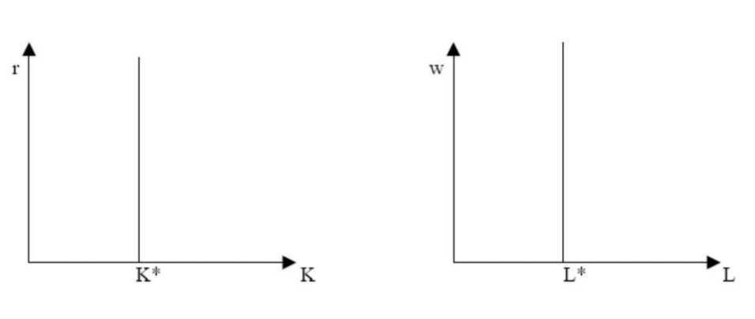
Curve di offerta dei fattori
Offerta di lavoro e capitale

Slide 21
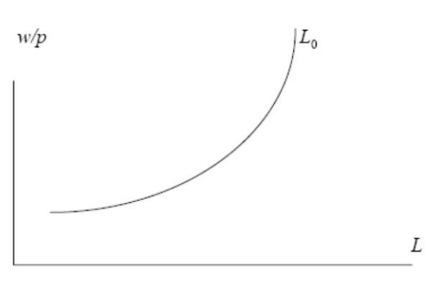
Curve di offerta dei fattori
Secondo tipo di curva di offerta di lavoro: All’aumentare del salario reale, i lavoratori sono disposti a lavorare un numero maggiore di ore.

Slide 22
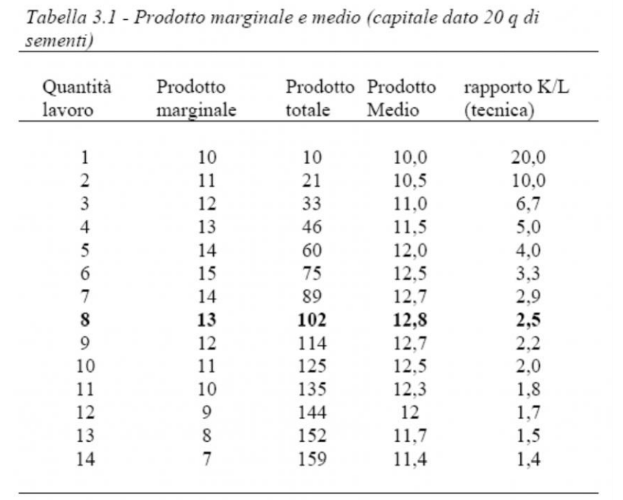
Curve di domanda dei fattori
Ipotesi della teoria: rendimenti di scala costanti.
Il prodotto marginale è la quantità di grano in più generata dall’aggiunta di un lavoratore;
Se i rendimenti di scala sono costanti, dato l’ammontare di uno dei fattori, l’aumento dell’altro fattore genera incrementi del prodotto totale via via decrescenti.

Slide 23
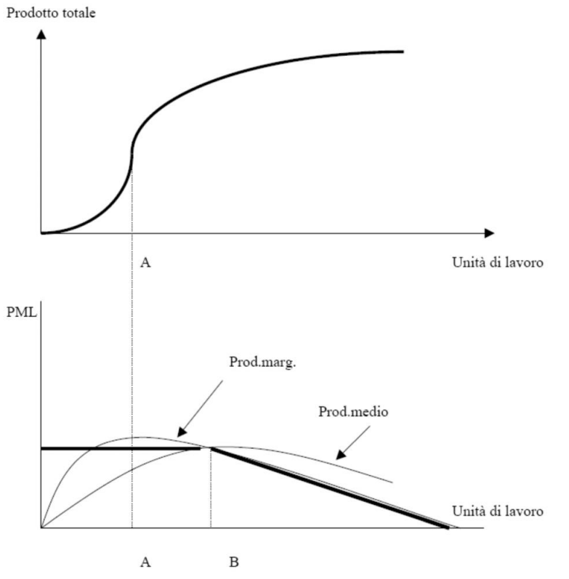
Curve di domanda dei fattori

Slide 24
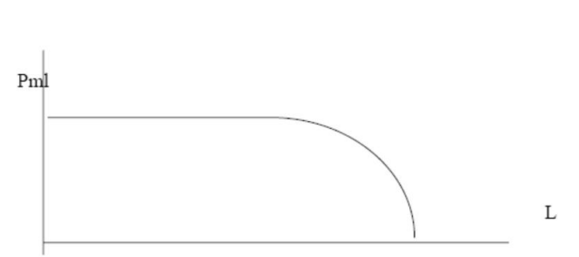
Curve di domanda dei fattori

Slide 25
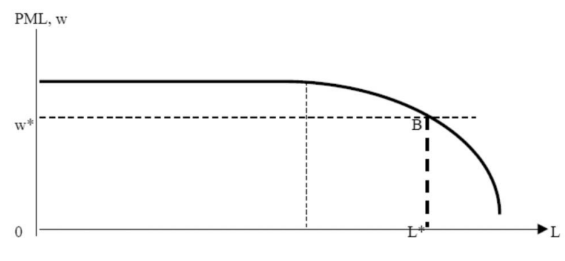
Curve di domanda del lavoro
Se prendiamo per dato il salario reale, la domanda di lavoro è quella realizzata in corrsipondenza dell’uguaglianza tra produttività marginale del lavoro e salario reale
$$PML=w$$

Slide 26
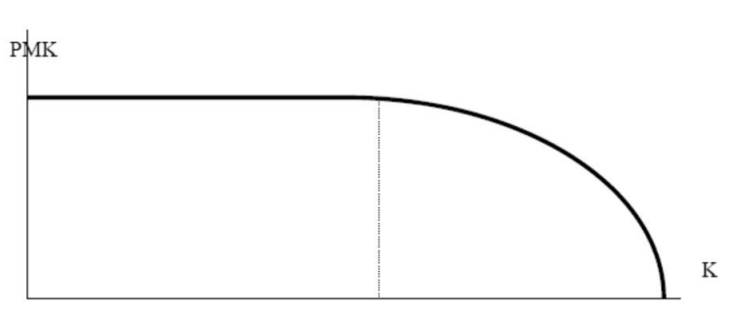
Curve di domanda del capitale

Slide 27
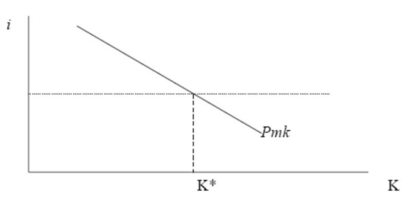
Curve di domanda del capitale
Se prendiamo per dato il saggio di profitto, la domanda di capitale è quella realizzata in corrsipondenza dell’uguaglianza tra produttività marginale del capitale e saggio del profitto
$$PML=i$$
1°differenza rispetto all’approccio Classico: il saggio di profitto è il prezzo del bene capitale

Slide 28
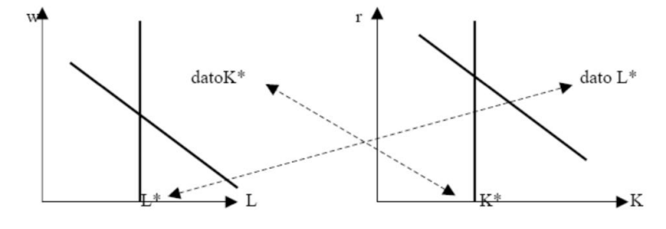
Determinazione simultanea di prezzi, quantità e distribuzione
Si osservi come la determinazione di w ed r sia nei fatti simultanea. Quando tracciamo il Pml nella parte (a) della figura 10 è data la quantità di capitale esistente. Ma questa quantità è precisamente quella determinata dalla domanda e offerta di capitale nella parte (b). E quando nella parte (b) consideriamo data la quantità di lavoro impiegata nell’economia, questa è quella di equilibrio determinata nella parte (a).
Si osservi anche che in questo approccio si suppone che gli imprenditori abbiano a disposizione una innumerevole (al limite infinita) gamma di tecniche – cioè di combinazioni di L e K - con cui produrre.

Slide 29
Determinazione simultanea di prezzi, quantità e distribuzione
Un aumento dell’offerta di risparmio (capitale) porta ad una diminuzione del tasso d’interesse (o saggio di profitto) di equilibrio. Ciò comporta uno spostamento verso l’altro della curva di domanda di lavoro e un aumento del salario reale di equilibrio. Secondo questa teoria un aumento del risparmio sarebbe quindi benefico per il lavoratori.
Un aumento dell’offerta di lavoro porta ad una diminuzione del salario reale di equilibrio. Ciò comporta uno spostamento verso l’altro della curva di domanda di capitale e un aumento del saggio di profitto.

Slide 30
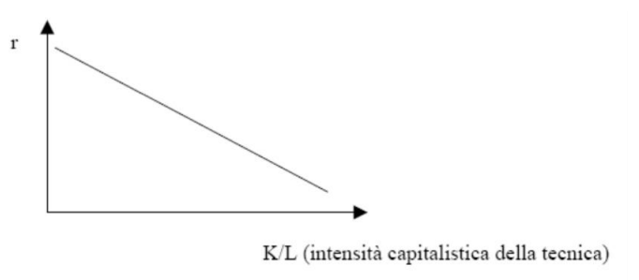
Intensità capitalistica e saggio di profitto
Il grafico mostra come per più bassi tassi di interesse (profitto), aumenta il rapporto K/L, cioè la tecnica in uso diventa a maggiore “intensità di capitale”. Questo ha peraltro, secondo questa teoria, un effetto positivo sul prodotto pro-capite: aumentando la dotazione di capitale per addetto, aumenta il prodotto pro-capite. Quindi un aumento dell’offerta di risparmio che faccia diminuire il tasso di interesse, ha effetti benefici sul prodotto per addetto e, dato L, accresce il reddito nazionale del periodo successivo

Slide 31
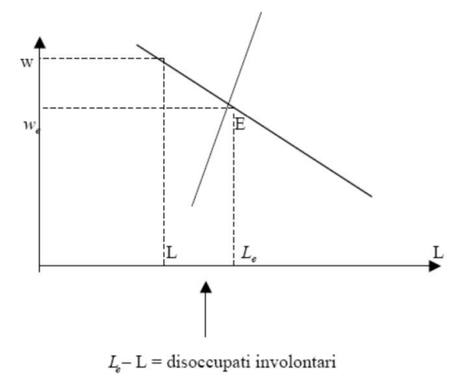
La piena occupazione del lavoro
Supponiamo che il salario fosse w > we. A questo punto una quantità di lavoratori pari a L-Le rimarrebbe disoccupata. Costoro sono “disoccupati involontari” in quanto lavorerebbero al salario di equilibrio. I “disoccupati volontari”, per contro, sono coloro disponibili a lavorare solo ad un salario superiore a quello di equilibrio. I disoccupati involontari si offrono infatti a un salario minore di w facendo concorrenza agli occupati. In tal modo w diminuisce e l'occupazione cresce sino a che si torna al punto E.

Slide 32
La piena occupazione e la flessibilità del mercaato del lavoro
Il grafico di domanda e offerta di lavoro è al cuore della teoria neoclassica. Esso è al centro dei dibattiti odierni sulla flessibilità del mercato del lavoro – in pratica la possibilità per le imprese di assumere e licenziare i propri lavoratori in maniera tale che la concorrenza dei lavoratori disoccupati si faccia sentire sugli occupati. Flessibilità significa dunque possibilità effettiva per i disoccupati di poter far concorrenza agli occupati offrendosi ad un salario inferiore. Chi sostiene gli effetti benefici della flessibilità, si rifà a quel grafico. Il vantaggio della flessibilità sarebbe dunque che al salario di concorrenza vi sarebbe la piena occupazione.

Slide 33
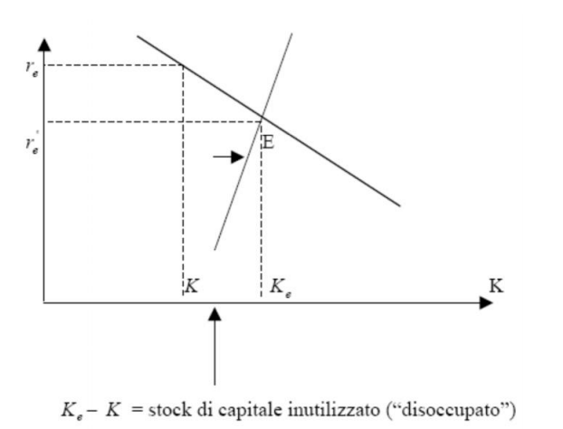
Il pieno utilizzo del fattore capitale
In questa teoria non v'è così posto per la disoccupazione dei fattori produttivi. La concorrenza, in presenza di flessibilità dei prezzi dei fattori farà in modo che qualsiasi offerta di questi venga utilizzata. V'è dunque sempre la piena occupazione sia del lavoro che del capitale (quest'ultimo frutto delle decisioni di risparmio). Si noti anche che una decisione di risparmiare di più determina in questa economia un aumento del prodotto sociale, ed è quindi benefica. Questo è evidente se si osserva nella figura precedente che quando K aumenta, sia l'area corrispondente al prodotto complessivo che l'area corrispondente ai salari si accrescono (delle porzioni tratteggiate)

Slide 34
Legge di Say secondo “alcuni” autori classici
Alcuni economisti classici, incluso Ricardo, credevano nella Legge di Say, o degli sbocchi – J.B.Say fu l'economista classico francese che per primo l'avanzò. Questa affermava che poiché da ultimo si produce per procurarsi del reddito attraverso il quale effettuare degli acquisti, v'è certezza che tutto il reddito corrispondente a una data produzione venga speso ovvero che, come si usa dire, ogni offerta avrebbe creato la propria domanda. In questa formulazione venivano esclusi atti di risparmio, per così dire, fini a sé stessi. In tale visione chi risparmia lo fa per investire sicché i risparmi, lungi da spezzare il circuito del reddito, si traducono in domanda di beni di investimento. Nei termini della nostra semplice economia, chi non avesse consumato il grano per fare il pane, lo avrebbe seminato, o prestato (per esempio via sistema finanziario) ad imprenditori che lo avrebbero seminato. Dunque, secondo la Legge di Say, S coincide con I, e ciò si scrive S=I
Si osservi che altri economisti Classici come Marx, non credevano nella Legge di Say, e ritenevano che il capitalismo soffrisse di sovra-produzione, cioè di una tendenza della produzione a sorpassare le capacità di domanda dell’economia. In ciò Marx vedeva una contraddizione del capitalismo: da un lato ciascun capitalista vorrebbe pagare ai suoi operai salari reali bassi per godere di profitti più elevati, ma allo stesso tempo ciascuno desidererebbe che gli altri capitalisti pagassero salari elevati in modo da poter vendere più prodotto. Notiamo dunque che Ricardo e Marx condividevano la medesima teoria della distribuzione, ma non la stessa teoria del livello della produzione – il primo credeva nella Legge di Say, il secondo no). Nell’approccio Classico, dunque, la determinazione della distribuzione è distinta dalla determinazione del livello della produzione. Naturalmente i due aspetti sono ritenuti collegati, ma vi è una certa libertà nello stabilire il tipo di relazione. Per esempio Marx riteneva che più alti salari potessero condurre a una maggiore domanda di beni di consumi sostenendo la produzione, mentre Ricardo riteneva, un po’ all’opposto, che maggiori profitti avrebbero accresciuto la produzione poiché i capitalisti, già soddisfatti dei propri consumi, li avrebbero risparmiati e investiti.

Slide 35
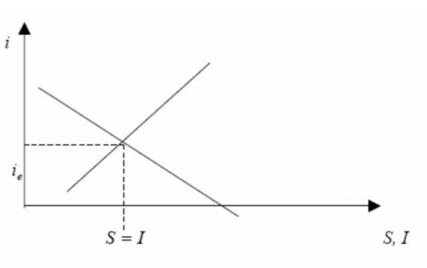
Legge di Say nella versione neoclassica
Un dubbio può però sorgere che non necessariamente il grano risparmiato venga domandato come grano-per-la-semina. Gli economisti marginalisti erano infatti consapevoli che non tutte le decisioni di risparmio corrispondono a decisioni di investimento, e che quindi così come espressa originariamente, la Legge di Say era esposta a evidenti critiche. Essi, tuttavia, sulla scorta dell’analisi della domanda e offerta di capitale (risparmio) poterono, e ritengono a tutt’oggi di potere, ragionare così: il risparmio è offerta di nuovo capitale che, per effetto della concorrenza, troverà certamente impiego nell'economia. Considerando il mercato del capitale, un atto di risparmio si tradurrà in uno spostamento verso destra dell'offerta di grano-sementi. Il tasso di interesse diminuisce in maniera tale che le imprese avranno convenienza ad impiegare come investimento l’offerta di capitale aggiuntiva.

Slide 36
Legge di Say nella versione neoclassica
Nella figura la funzione decrescente I = I(i) mostra la domanda di beni di investimento (capitale) come funzione del tasso di interesse. Come abbiamo visto nel caso semplificato del capitale-grano, l’andamento di questa funzione riflette quello del Pmk. La funzione crescente rappresenta l’offerta di risparmio S = S(i) come funzione del tasso di interesse. Come si vede, dunque, per gli economisti neoclassici la Legge di Say è sempre confermata: la flessibilità del tasso di interesse nel mercato finanziario, dove si incontrano l’offerta di risparmio (capitale) delle famiglie con la domanda di risparmio (investimento o capitale) delle imprese, assicura che alle decisioni di risparmio delle famiglie corrispondano uguali decisioni di assorbimento di quel risparmio (ovvero di investimento) da parte delle imprese.

